Slide 1

Agencija za javne nabavke BiH
Dario Kihli, šef Grupe za IT

Slide 2

Unapređenje sistema javnih nabavki:
Novi javni dio Portala javnih nabavki
Otvoreni podaci u javnim nabavkama
Modul e-Revizija

Slide 3
Pretpostavke i izvršene aktivnosti – vremenski plan
Inicijativa od strane Ministarstva vanjske trgovine i ekonomskih odnosa BiH za implementacijom klasifikacije ponuđača, na mikro, mala, srednja i velika preduzeća;
Izvještaj SIGMA-e o pretragama Rješenja Ureda za razmatranje žalbi BiH i presuda Suda BiH;
Savjetodavno vijeće za OGP i definisanje mjere u Akcionom planu za otvaranje podataka o javnim nabavkama;

Slide 4
Pretpostavke i izvršene aktivnosti – vremenski plan
2022. godine izvršena nadogradnja informacionog sistema e-Nabavke u okviru vlastitih finansijskih sredstava (budžet Agencije za javne nabavke BiH);
2023. godine izvršena migracija podataka na novi Portal i testiranje funkcionalnosti nadogradnje informacionog sistema e-Nabavke;
IV kvartal 2023. godine puštanje nadogradnje informacionog sistema e-Nabavke u produkciju.

Slide 5
Novi javni dio Portala javnih nabavki
Novi jednostavan i pregledan grafički korisnički interface (GUI) javnog dijela sistema e-Nabavke;
Nove proširene forme za pretragu svih podataka koji se objavljuju na javnom dijelu sistema e-Nabavke;
Značajno pojednostavljena procedura pronalaženja podataka koji se objavljuju na javnom dijelu sistema e-Nabavke (nove veze);
Pretraga baze znanja bazirana na vještačkoj inteligenciji (AI);

Slide 6
Tehničke prednosti nadogradnje
Korištene posljednje tehnologije za razvoj web aplikacija: Microsoft .NET 7 i Google Angular 17 sa dugoročnom podrškom (LTS) i mogućnošću jednostavne nadogradnje;
Implementirane najbolje sigurnosne prakse za razvoj modernih web aplikacija;
Poboljšane performanse i reducirana vremena odziva na kompleksne upite nad podacima.

Slide 7
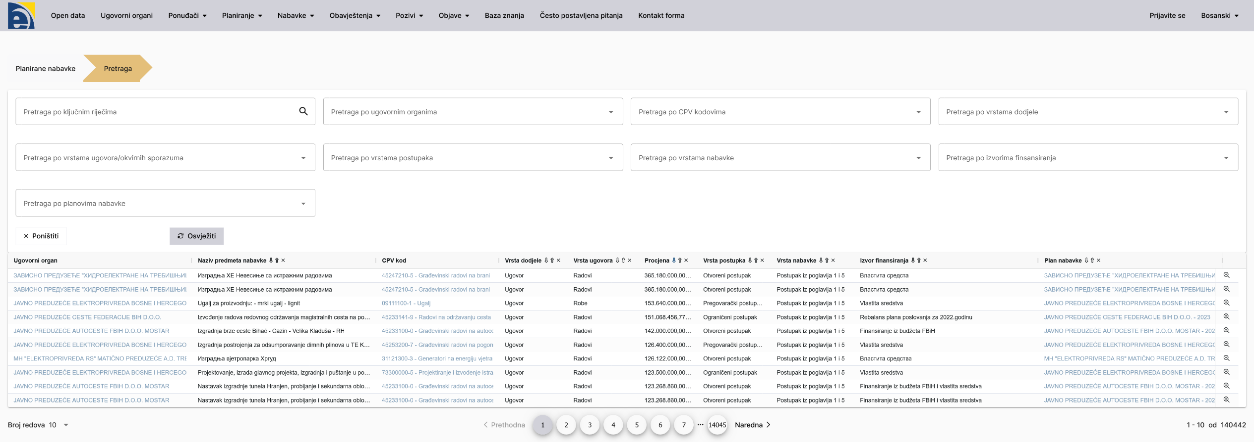
Novi javni dio Portala javnih nabavki

Slide 8
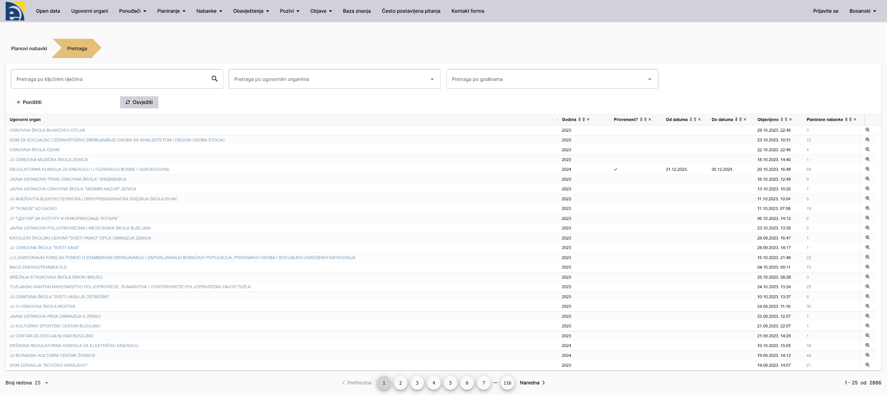
Novi javni dio Portala javnih nabavki

Slide 9
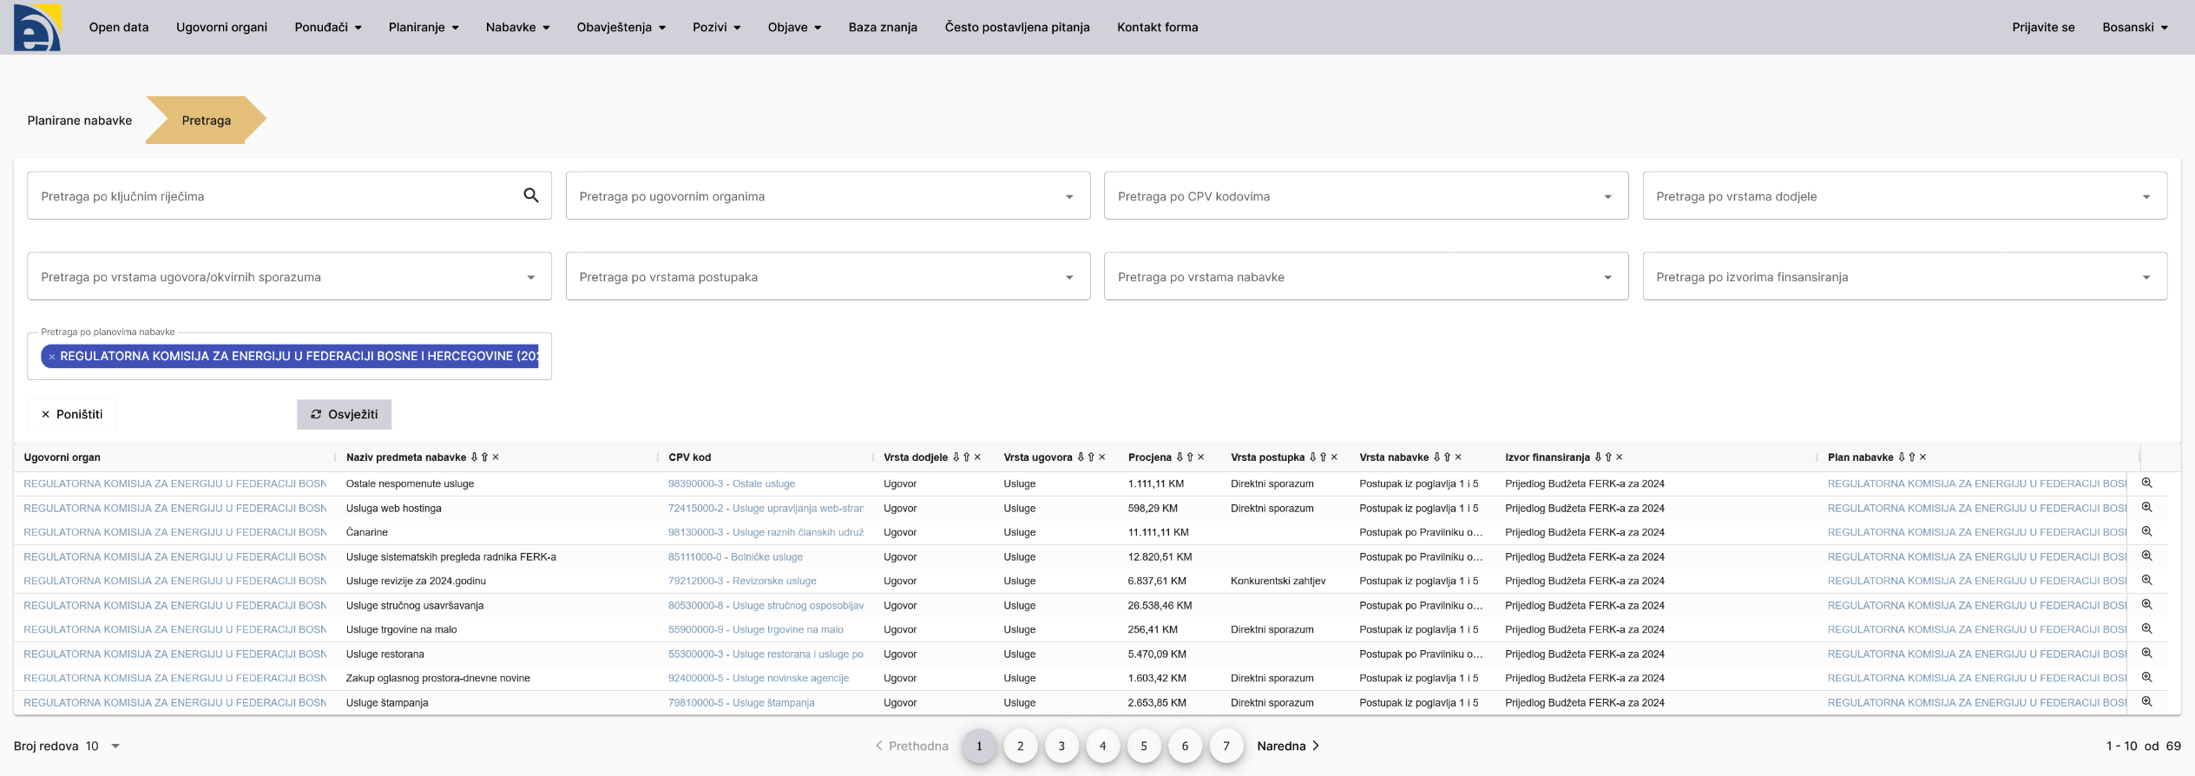
Novi javni dio Portala javnih nabavki

Slide 10
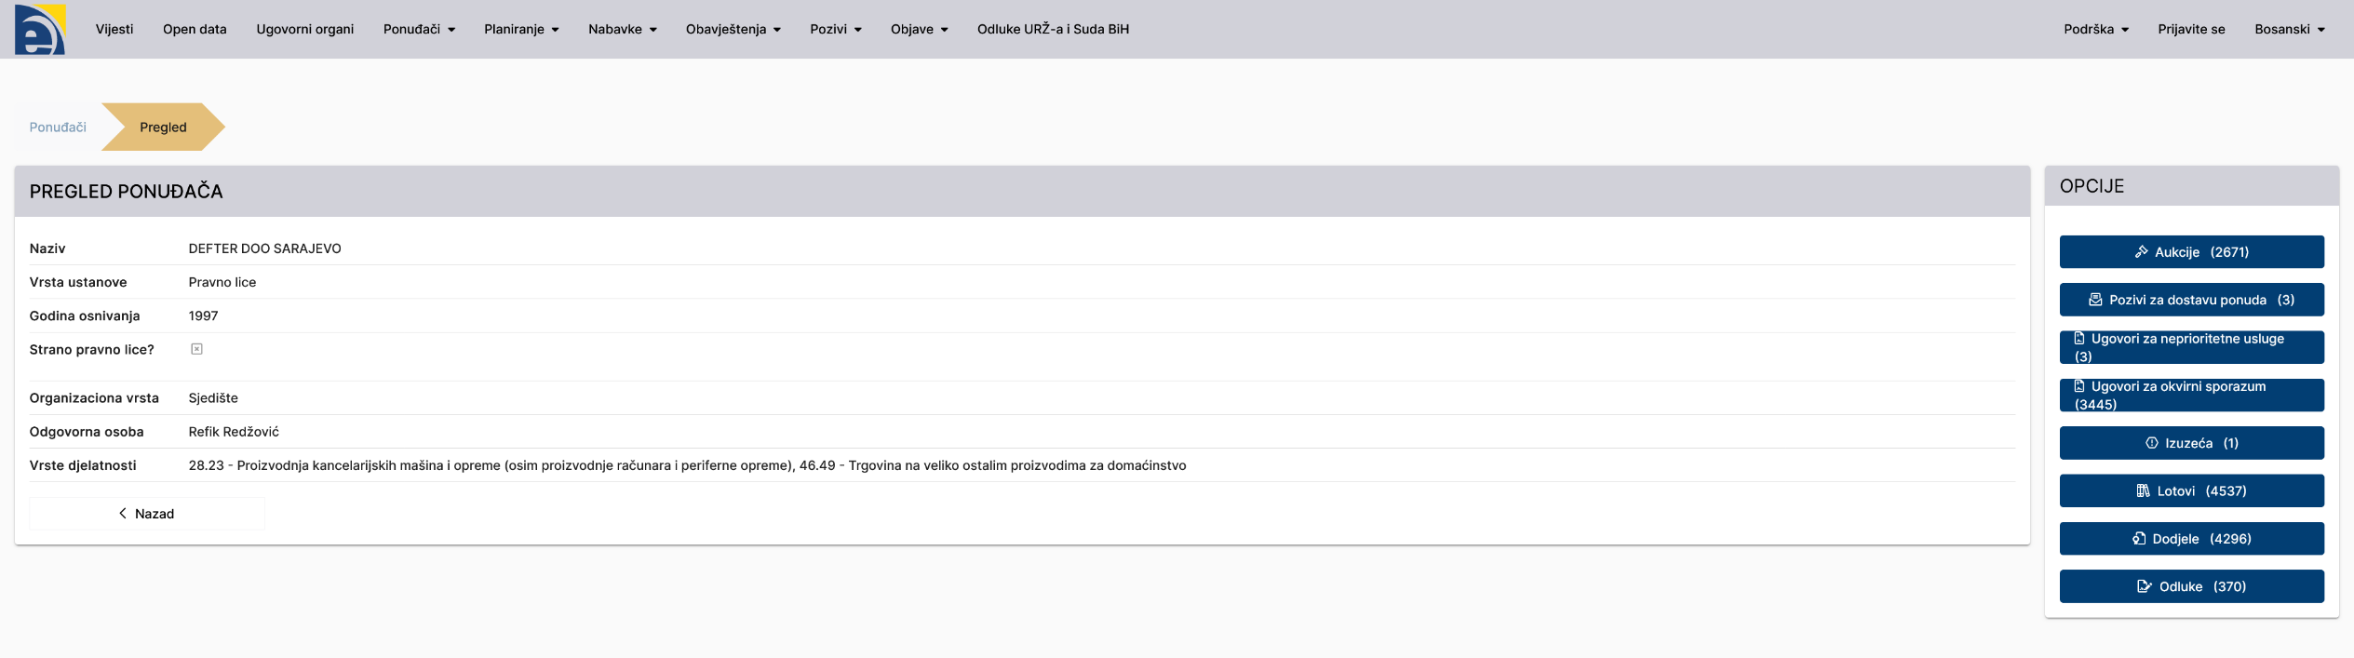
Novi javni dio Portala javnih nabavki

Slide 11
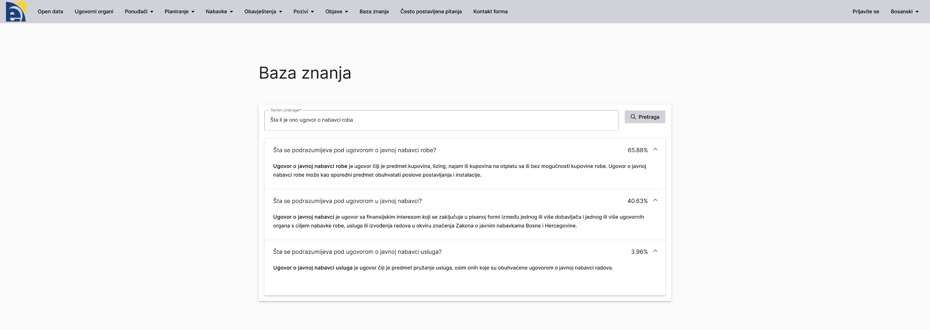
Novi javni dio Portala javnih nabavki

Slide 12
Otvoreni podaci u javnim nabavkama
Otvoreni podaci (Open Data) predstavljaju podatke koji su dostupni široj javnosti za korištenje i daljnju obradu;
Otvoreni podaci u javnim nabavkama su implementirani na bazi Microsoft tehnologija;
Implementacija otvorenih podataka u javnim nabavkama je prva koja omogućava preuzimanje podataka u realnom vremenu, onog trenutka kada su podaci i objavljeni;
Podaci se isporučuju u streaming formatu.

Slide 13
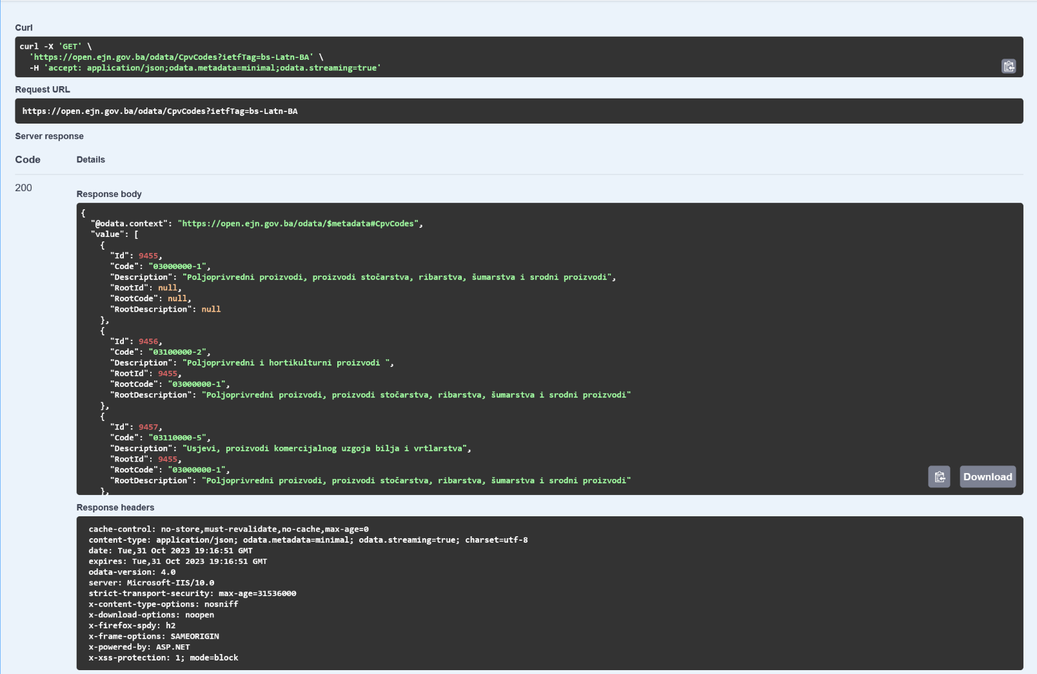
Otvoreni podaci u javnim nabavkama

Slide 14
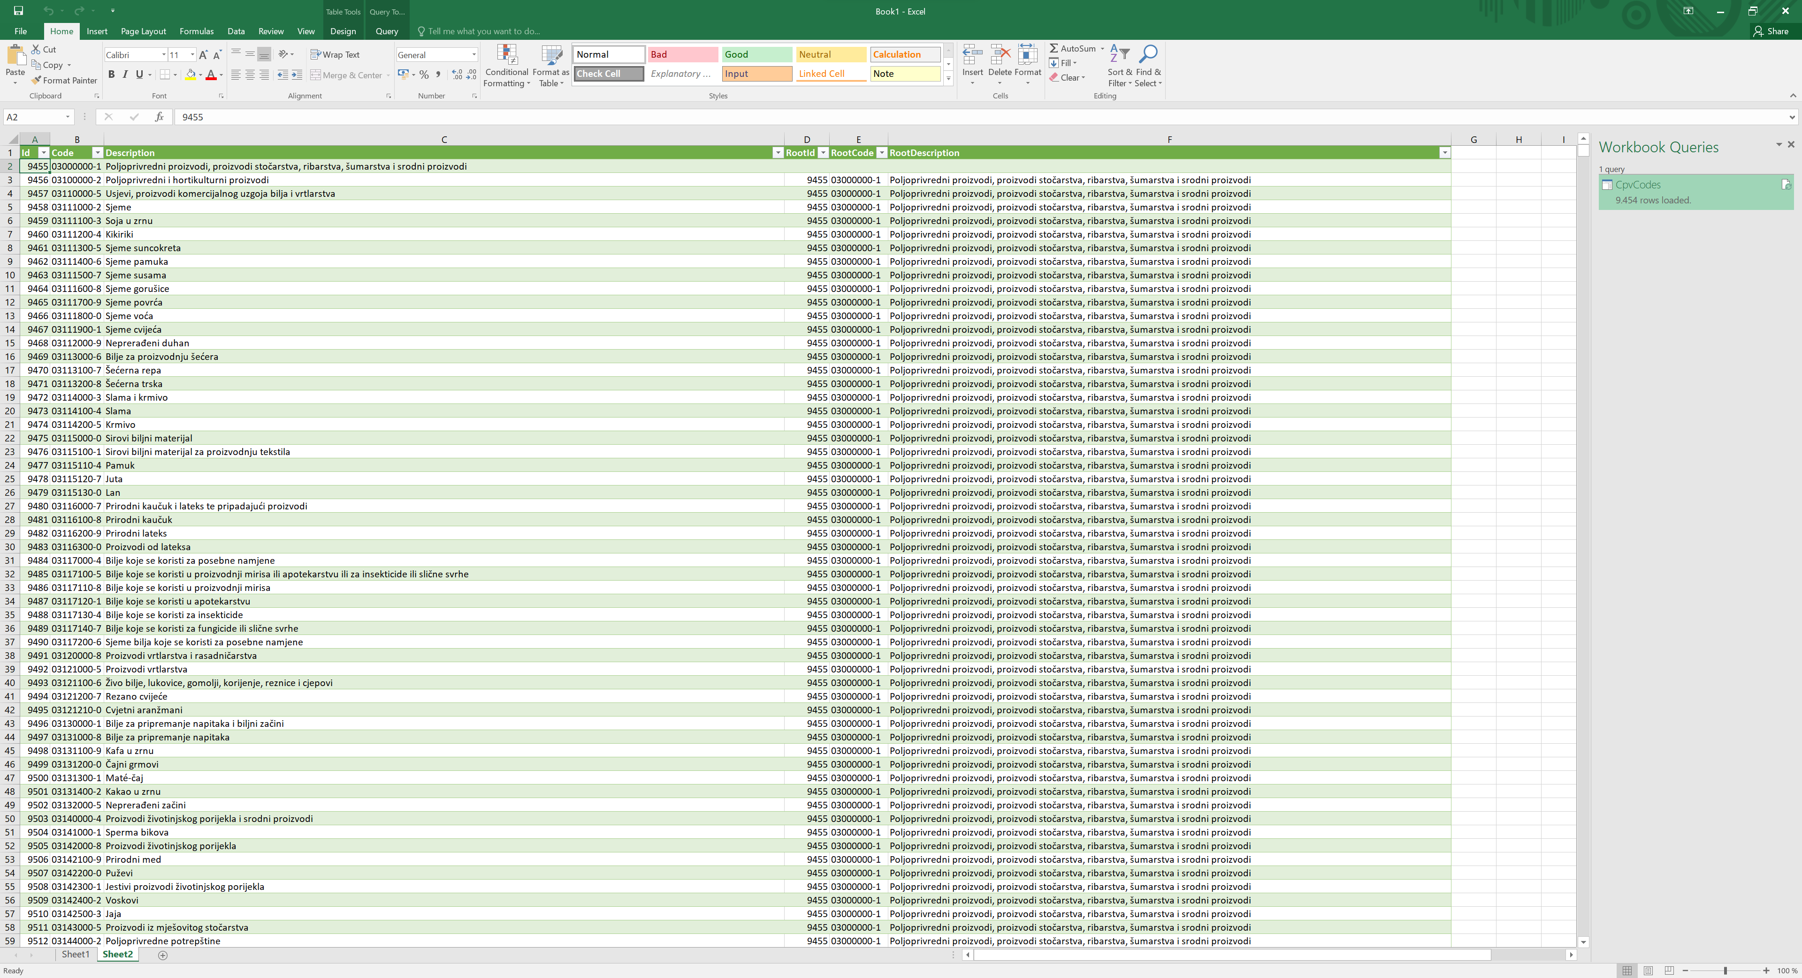
Otvoreni podaci u javnim nabavkama

Slide 15
Prenos podataka u realnom vremenu
Podaci se prenose u realnom vremenu sa centralnog sistema na novi javni portal
Razmjena je implementirana upotrebom „Webhook“ mehanizma, na način da centralni sistem šalje podatke javnom portalu čim isti budu spremni za prenos
Prenose se isključivo novi ili promijenjeni podaci u trenutku unosa, čime je osiguran optimalan transfer bez opterećenja na centralni sistem
Implementiran je monitoring i redundantnost prenosa, sa mogućnošću ponavljanja prenosa pojedinačnih podataka ili grupe podataka

Slide 16
Open Data – Tehničke informacije
Implementirani RESTful servisi na bazi OpenAPI specifikacije https://www.openapis.org
Korištene Microsoft OData biblioteke
https://www.odata.org
Automatska dokumentacija generisana i ažurirana putem Swagger biblioteke, dostupna na novom javnom portalu:
https://open.ejn.gov.ba/docs/index.html

Slide 17
Podržani formati podataka
OData servisi vraćaju podatke u narednim formatima:
  application/atom+xml
  application/json
  application/xml
  text/plain
  text/xml
Jednostavno preuzimanje podataka pomoću Microsoft Excel aplikacije
Automatsko generisanje koda za klijentske aplikacije na bazi OpenAPI specifikacije

Slide 18
Modul e-Revizija
Pristup sistemu za 4 Ureda za Reviziju na svim nivoima vlasti u BiH;
Pristup podacima samo onog administrativnog nivoa za koji je nadležan određeni Ured za Reviziju;
Pristup podacima koji se objavljuju i na javnom dijelu sistema e-Nabavke;
Mogućnost generisanja jednostavnih i naprednih izvještaja;
Modul pušten u produkciju početkom jula 2023. godine.

Slide 19
Hvala na pažnji!

